Slide 1
PoliFoRMISMO
Fundamentos de Programación Orientada a Objetos
León andrey muñoz Rangel
Fundamentos de bases de datos
Eduardo flores gallegos

Slide 2
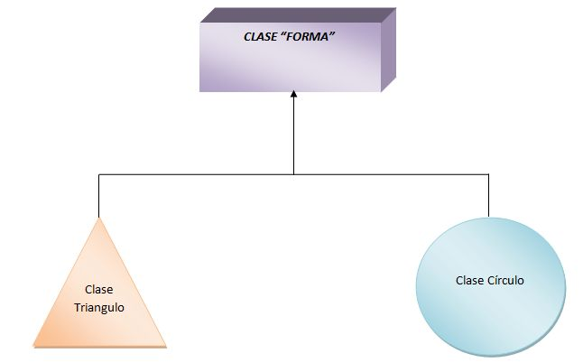
¿Que es?
En programación orientada a objetos se denomina polimorfismo a la capacidad que tienen los objetos de una clase de responder al mismo mensaje o evento en función de los parámetros utilizados durante su invocación. Un objeto polimórfico es una entidad que puede contener valores de diferentes tipos durante la ejecución del programa

Slide 3
¿Para que sirve?
Dicho de otra forma, el polimorfismo consiste en conseguir que un objeto de una clase se comporte como un objeto de cualquiera de sus subclases, dependiendo de la forma de llamar a los métodos de dicha clase o subclases. Una forma de conseguir objetos polimórficos es mediante el uso de punteros a la superclase. De esta forma podemos tener dentro de una misma estructura (arrays, listas, pilas, colas, ...) objetos de distintas subclases, haciendo que el tipo base de dichas estructuras sea un puntero a la superclase. Otros lenguajes nos dan la posibilidad de crear objetos polimórficos con el operador new

Slide 4
Clasificación
Se puede clasificar el polimorfismo en dos grandes clases:
• Polimorfismo dinámico (o polimorfismo paramétrico) es aquél en el que el código no incluye ningún tipo de especificación sobre el tipo de datos sobre el que se trabaja. Así, puede ser utilizado a todo tipo de datos compatible.
• Polimorfismo estático (o polimorfismo ad hoc) es aquél en el que los tipos a los que se aplica el polimorfismo deben ser explicitados y declarados uno por uno antes de poder ser utilizados. El polimorfismo dinámico unido a la herencia es lo que en ocasiones se conoce como programación genérica.

Slide 5
También se clasifica en herencia por redefinición de métodos abstractos y por método sobrecargado. El segundo hace referencia al mismo método con diferentes parámetros. Otra clasificación agrupa los polimorfismo en dos tipos: Ad-Hoc que incluye a su vez sobrecarga de operadores y coerción, Universal (inclusión o controlado por la herencia, paramétrico o genericidad).

